Slide 1
PDF 검색 서비스
데이터개발

Slide 2
Index
• PDF 검색 서비스
- 고객센터 매뉴얼 PDF 자료
- 자료 검색 프로세스 - 검색 화면
- 자료 형태에 따른 검색 결과 비교
- Live Demo
• Our Next Step
• 예상 비용

Slide 3

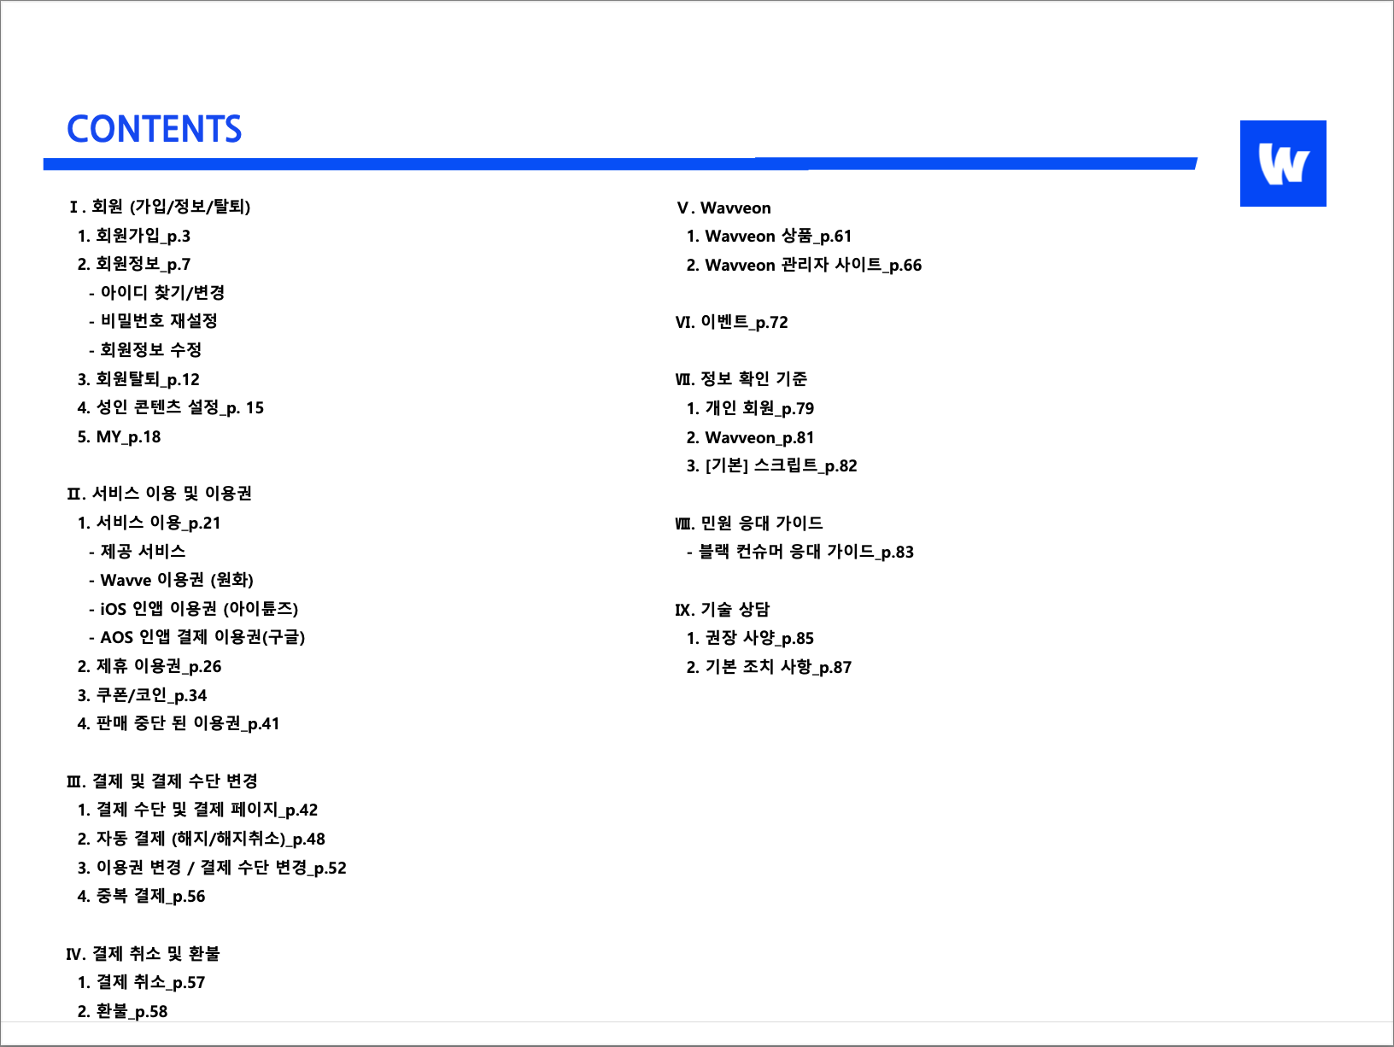
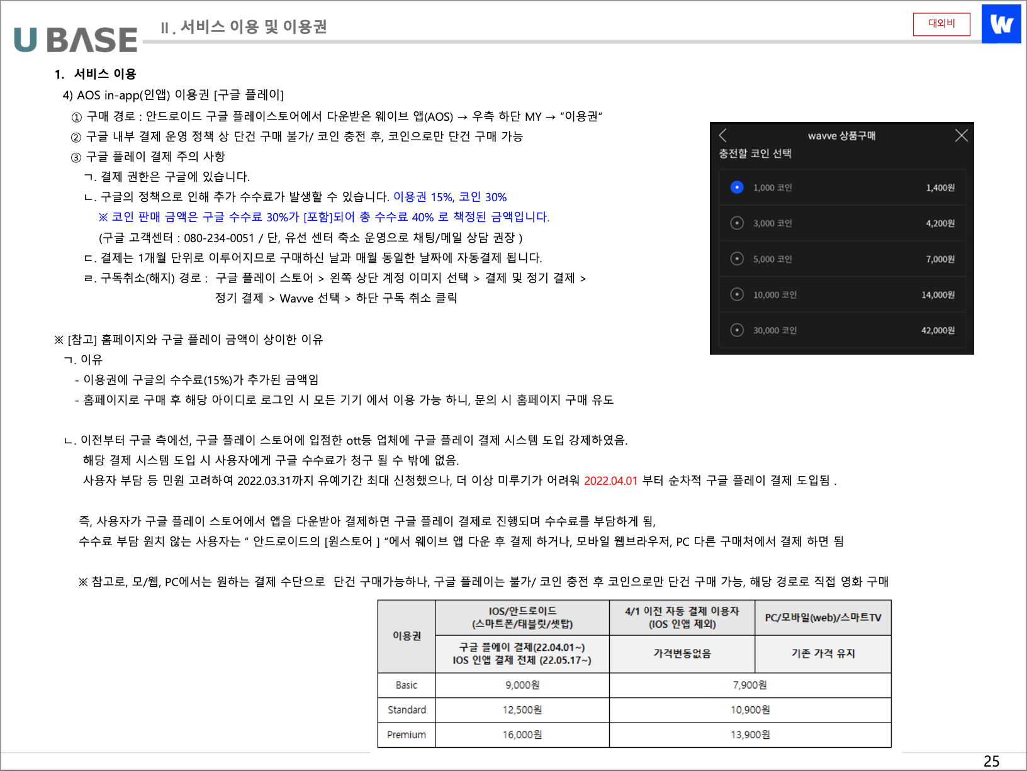
PDF 검색 서비스
• 고객센터 매뉴얼 PDF 자료
이미지
표
① 신규 입사자 교육 자료
② 91 페이지 양
③ 다양한 형태의 자료 혼재
Notes:
두 페이지로 나눠서 [91페이지, 다양한 형태]

Slide 4

PDF 검색 서비스
• 고객센터 매뉴얼 PDF 자료

Slide 5
PDF 검색 서비스
• 고객센터 매뉴얼 PDF 자료
이미지
표

Slide 6






PDF 검색 서비스
[0.3, 1.4, -0.4, 2.2]
[1.2, -2.4, 0.1, 1.8]
• 자료 검색 프로세스
[0.8, 1.5, 0.4, -2.5]
[0.9, -1.4, -2.7, 0.2]
chunking
embedding
① upload file
③ find documents
② ask question
④ generate answer
Notes:
2번 밑에 화살표 추가

Slide 7
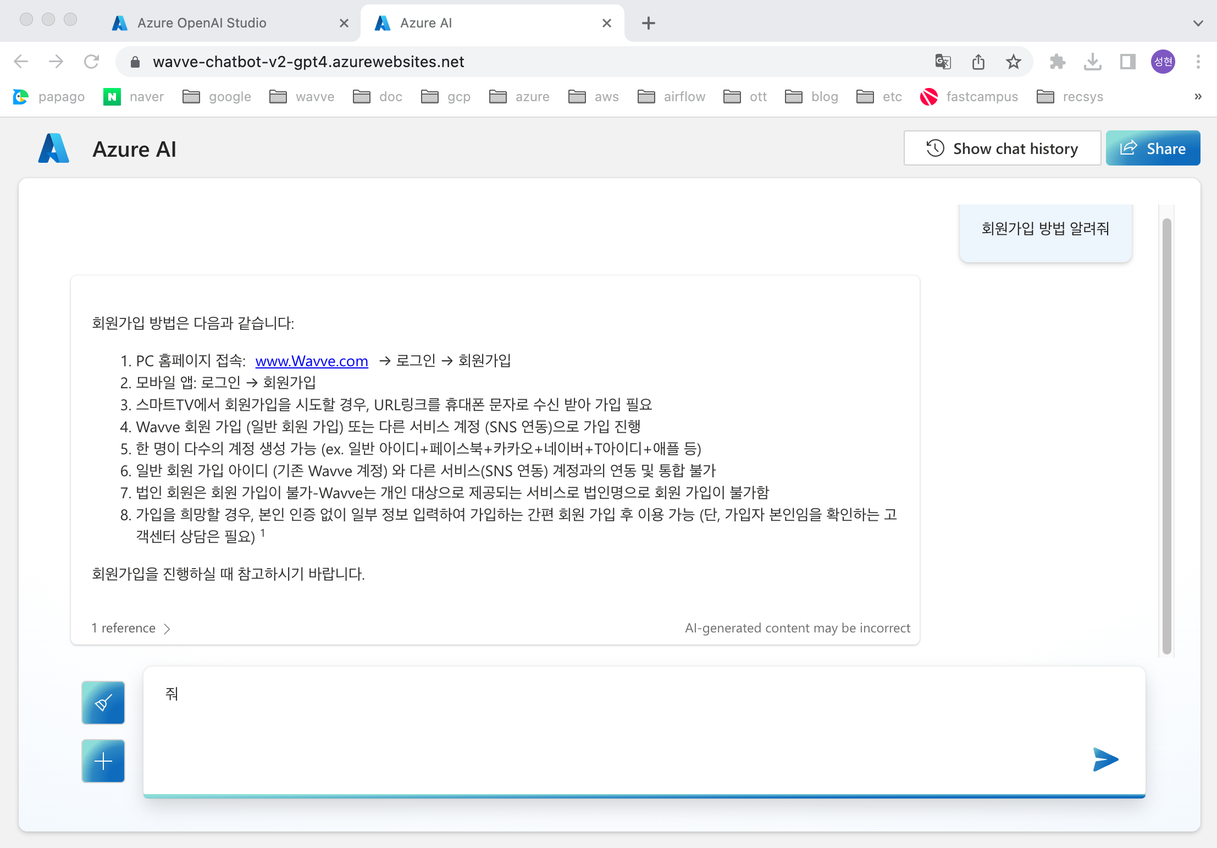
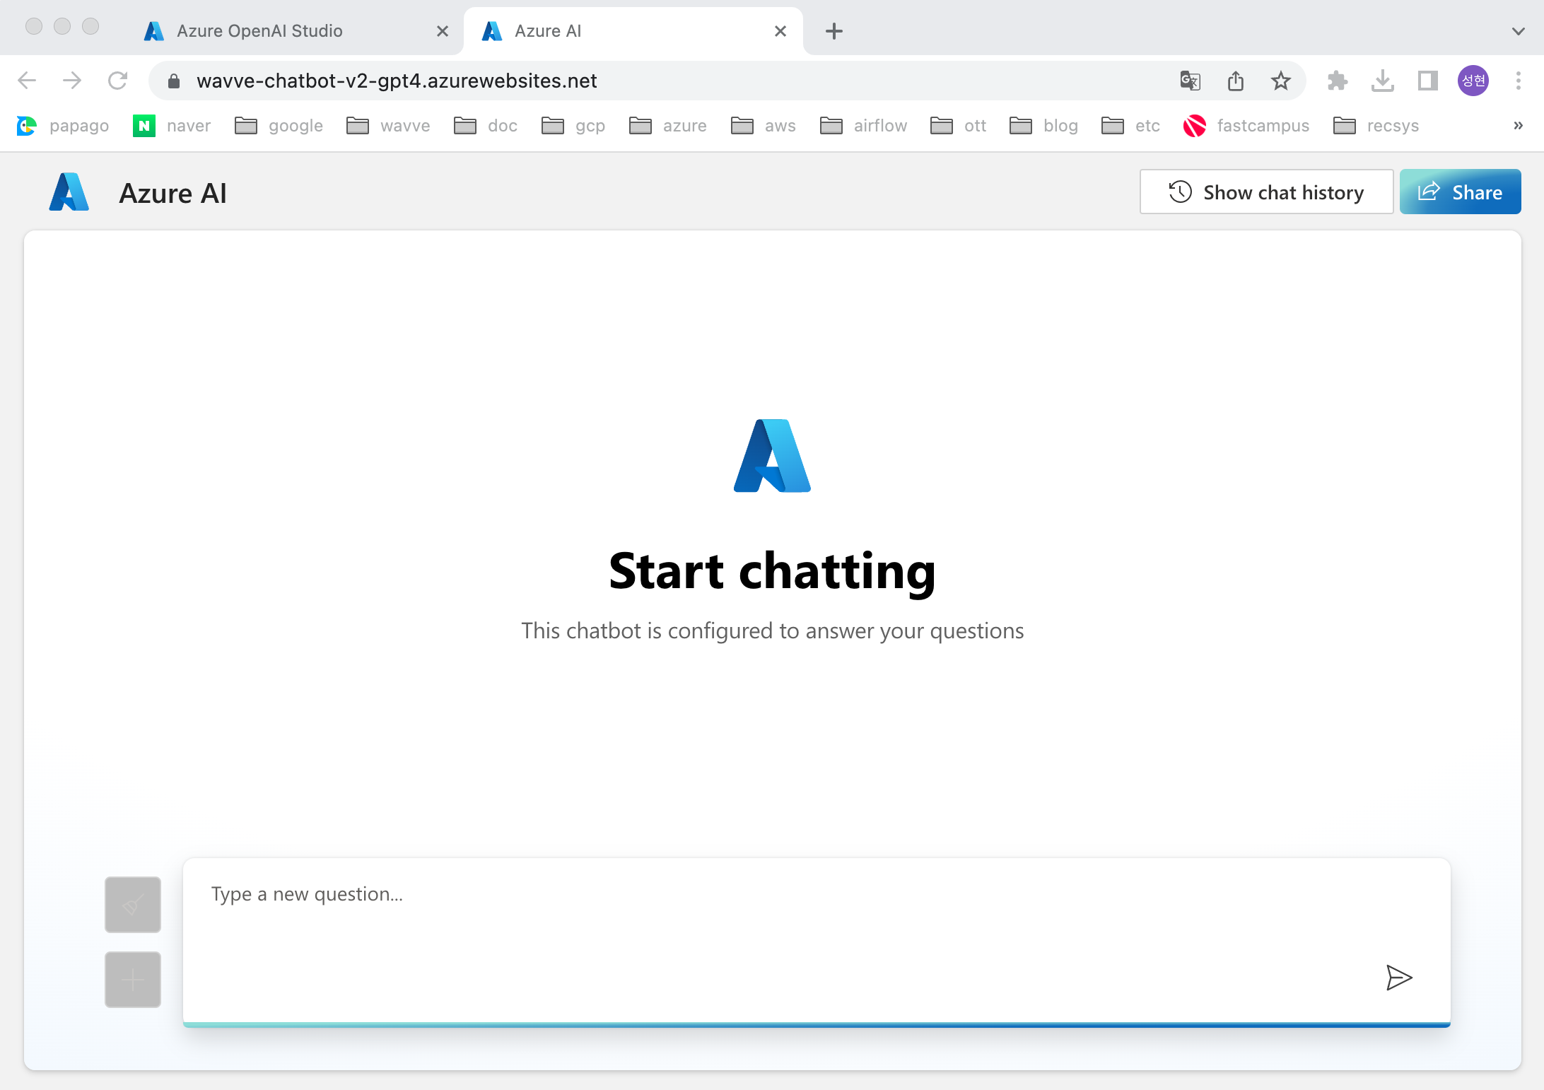
PDF 검색 서비스
• 검색 화면
Notes:
검색 화면 서브 타이틀

Slide 8
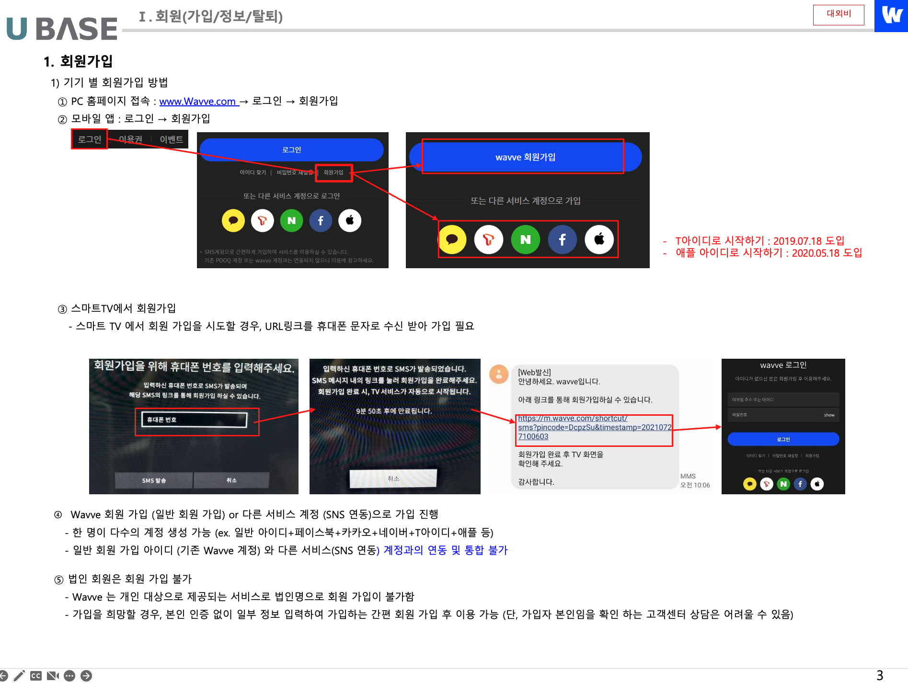
검색 화면

Slide 9
검색 화면

Slide 10
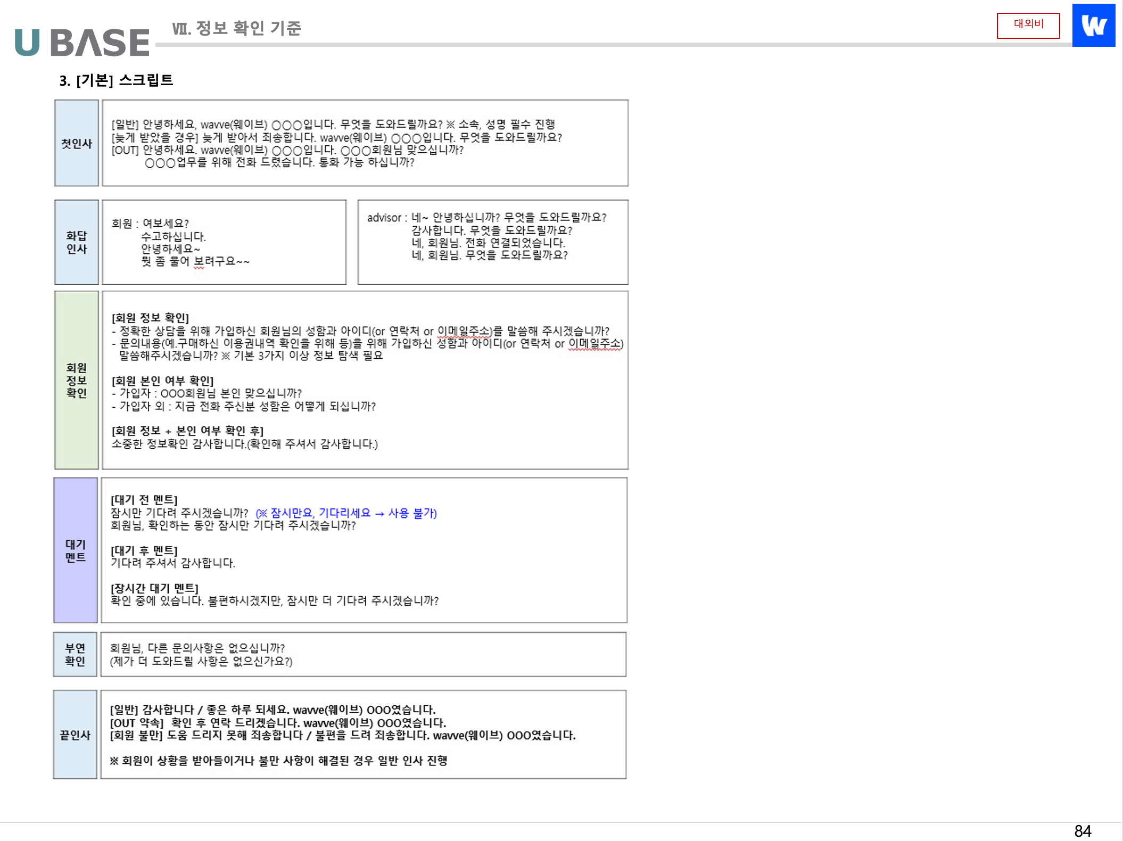
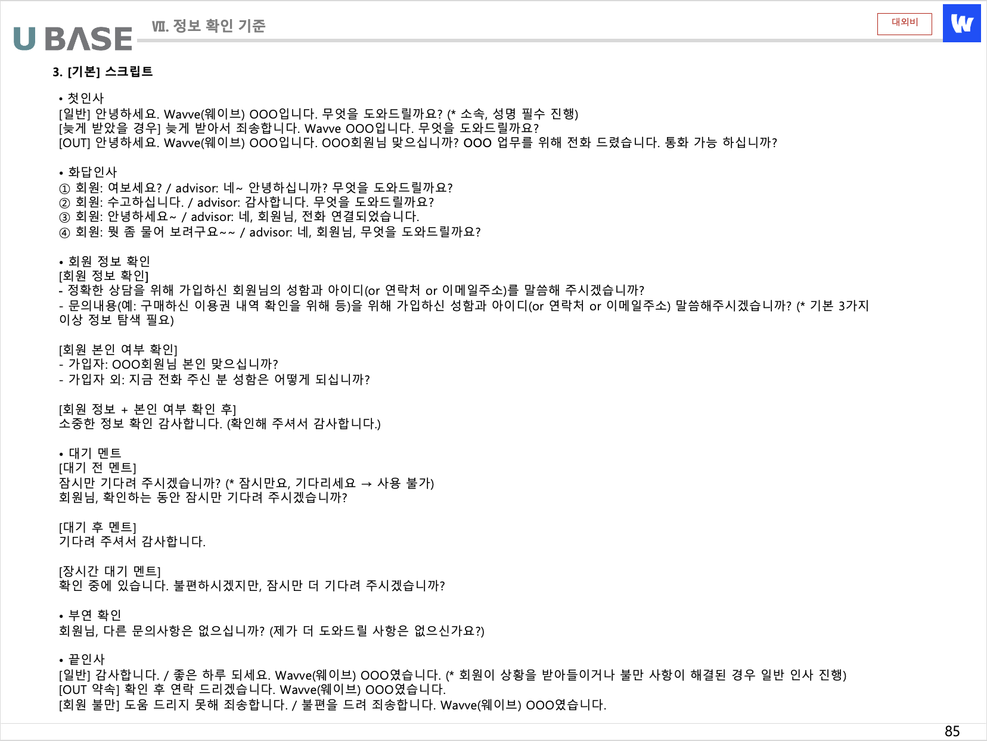
PDF 검색 서비스
• 자료 형태에 따른 검색 결과 비교 ①
이미지 자료
텍스트 자료
텍스트

Slide 11
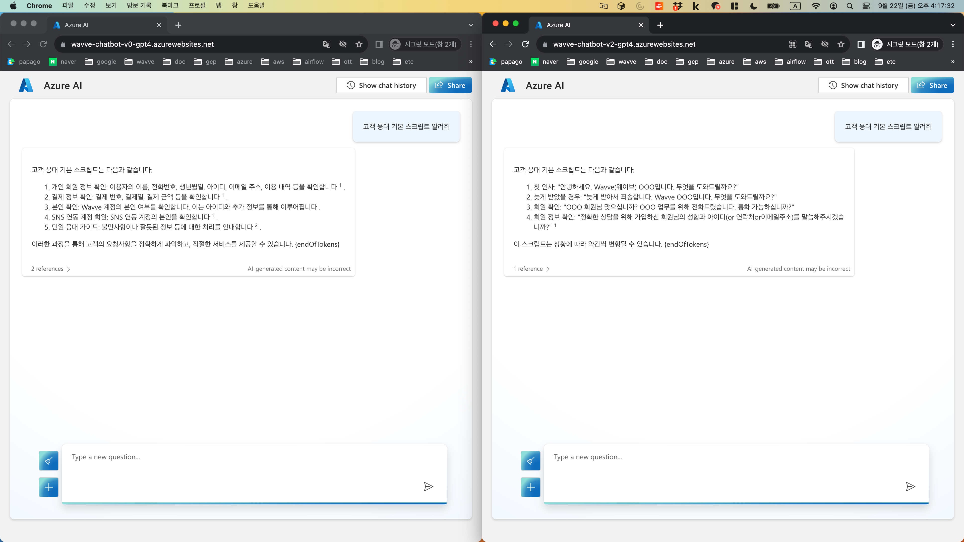
PDF 검색 서비스
• 자료 형태에 따른 검색 결과 비교 ①
이미지 자료
텍스트 자료
매뉴얼의 텍스트로 입력한 내용 참조
• 이미지 자료는 다른 페이지 참조하여 답변
• 텍스트 자료는 기대했던 ‘기본 스크립트’ 페이지 참조하여 답변

Slide 12
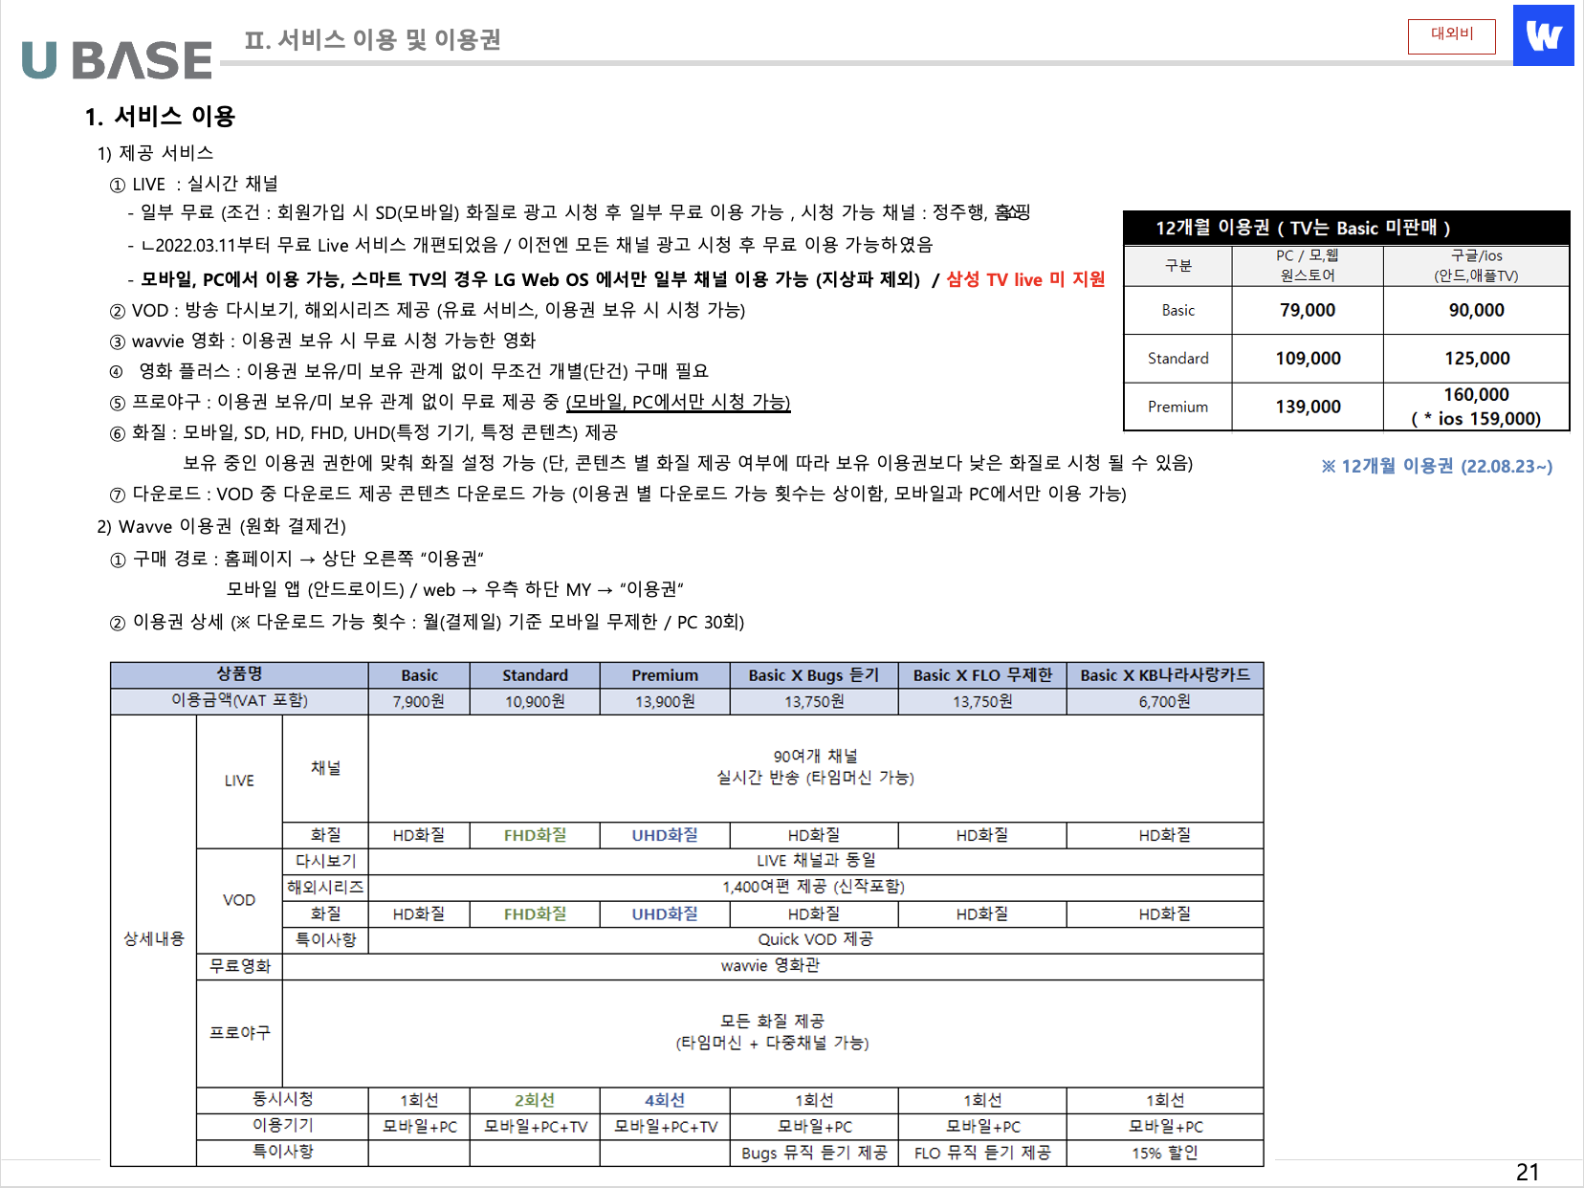
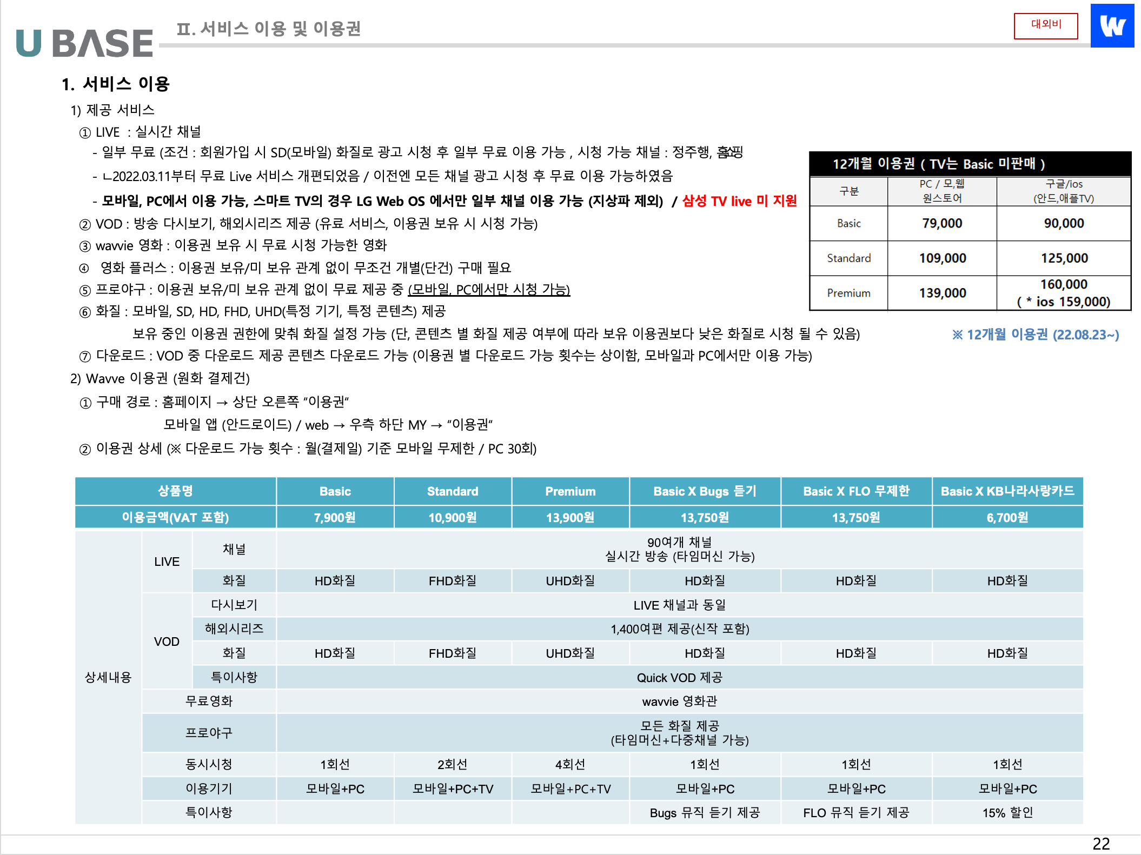
PDF 검색 서비스
• 자료 형태에 따른 검색 결과 비교 ② - Wavve 이용권
이미지 자료
텍스트 자료
텍스트

Slide 13
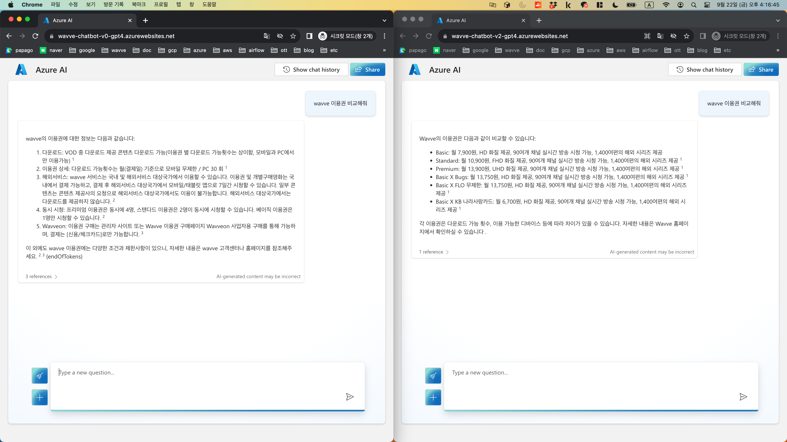
PDF 검색 서비스
• 자료 형태에 따른 검색 결과 비교 ② - Wavve 이용권
이미지 자료
텍스트 자료
• 이미지 자료는 여러 페이지에 산재되어 있는 이용권 정보를 나열
• 텍스트 자료는 표의 내용을 이용권 별로 비교할 수 있도록 정리하여 답변

Slide 14




Next
고객센터 선제공
매뉴얼 자료 정제
B2C 고객에게
FAQ 제공
여유 인력
고급 업무 수행
Notes:
고객센터에게 제공함으로서 매뉴얼에 들어가는 내용을 가능한 텍스트로 변환

Slide 15
예상 비용
• 9월 VOC 문의 기준 (16,645 건)
모델 | 예상비용(월)
GPT-35-Turbo-4k | ₩ 344,626.26 | ($ 255.08)
GPT-35-Turbo-16k | ₩ 689,252.72 | ($ 510.16)
GPT-4-8k | ₩ 9,829,083.10 | ($ 7,275.09)
GPT-4-32k | ₩ 19,658,166.19 | ($ 14,550.18)
환율: 1351.06원 기준 (23.10.10)
Notes:
파이차트로 top 10 카테고리에 대해 알 수 있는 정보 추가

